Slide 1
Особенности спутниковых систем SDH

Slide 2
Технология SONET/SDH очень экономично решает задачу мультиплексирования и коммутации потоков различной скорости, поэтому сегодня она, несмотря на невозможность динамического перераспределения пропускной способности между абонентскими каналами, является наиболее распространенной технологией создания первичных сетей.

Slide 3
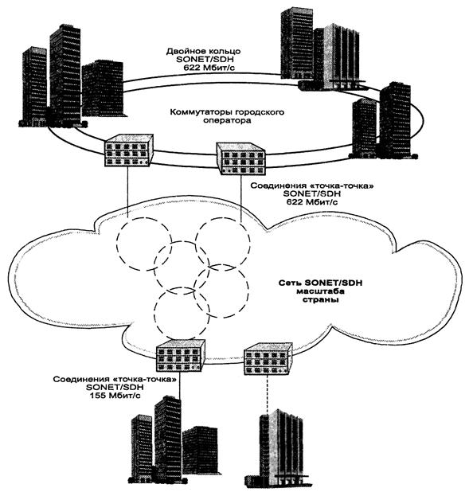

Slide 4
Технология SONET/SDH не ограничивается использованием только ВОК в качестве среды передачи. В последнее время для организации радиорелейных линейных сетей SONET/SDH широкое распространение получило использование не только радиоканалов, но и спутниковых каналов для передачи специально сформированных спутниковых модулей

Slide 5
Структурные схемы мультиплексных секций радиорелейных (РРЛ) и спутниковых линейных систем связи, реализующих топологию "точка-точка" и использующих технологию SDH для передачи сигнала, приведены на рисунке. Эти секции могут быть использованы как цифровые секции, связывающие, например, две транспортные сети SDH или два сегмента такой сети.

Slide 6
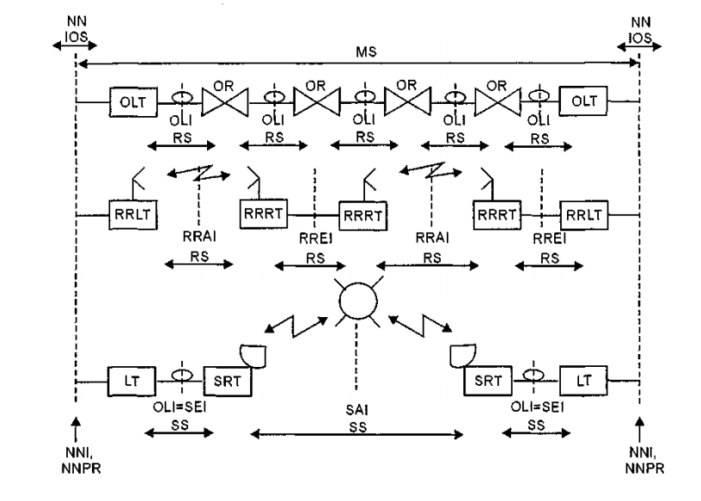

Slide 7
Наличие двух типов интерфейсов: приборного (RREI) и эфирного (RRAI). Аналогично спутниковая MS (SS) отличается от волоконно-оптической тем, что вместо окончаний OLT используются линейные окончания LT, вместо регенераторов OR - спутниковые регенераторные терминалы SRT, а взаимодействие между SRT осуществляется через спутниковые эфирные интерфейсы SAI, а не интерфейсы OLI. Характерным также является наличие двух типов интерфейсов: приборного (SEI), совпадающего (для ВОК) с OLI, и эфирного (SA1).

Slide 8
OS - интраофисная секция - интерфейсная секция, которая в общем случае эквивалентна интерфейсу G.703; NNI- интерфейс сетевого узла - физический интерфейс между любыми сетевыми SDH узлами, может быть ассоциирован с IOS; NNRP - эталонная точка сетевого узла - эталонная точка между окончанием MS и модельной функцией связи с виртуальным контейнером верхнего уровня HOVC или точка между двумя непосредственно связанными MS.

Slide 9
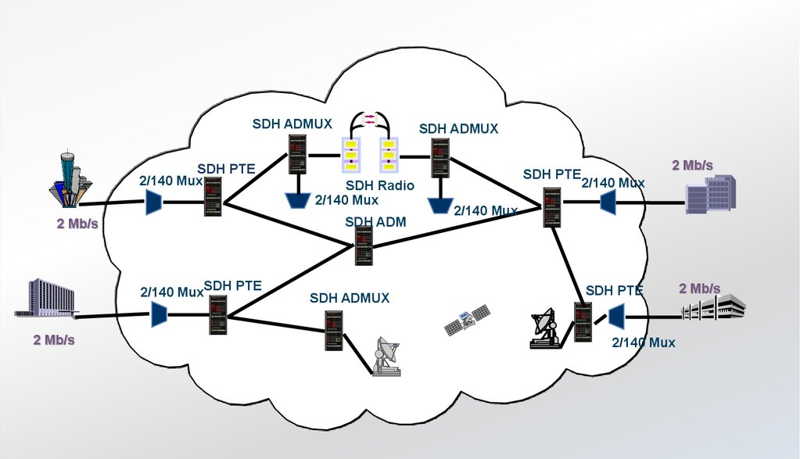
В отличие от радиорелейных линий, уже использующих STM-1 с начале 90-х годов, спутниковые сегменты сетей SDH стали эксплуатироваться относительно недавно, учитывая, что первые варианты стандартов [126, 378], касающихся созданию спутниковых сегментов сетей SDH, появились в 1994-95 гг.

Slide 10
Основным препятствием для передачи широкополосного сигнала STM-1 через спутник является то, что стандартная ширина полосы спутниковых транспондеров составляет 36 и 72 МГц. Она не позволяет передавать (даже при использовании современных спутниковых модемов с квадратурной модуляцией, например, 16QAM) не только сигналы SDH STM-1, но и PDH E4 (несмотря на формальную возможность его передачи при использовании модуляции 16QAM, позволяющий примерно в 2 раза сжать требуемую полосу частот передачи). На практике до недавнего времени ограничивались передачей сигналов PDH ЕЗ через транспондер 36 МГц, или ТЗ через транспондер 72 МГц

Slide 11
Основной частью спутниковой сети SDH является спутниковая цифровая, секция MS, представленная на рисунке двумя (левой и правой) секциями SS, ограниченными спутниковыми регенераторными терминалами SRT, между которыми расположен собственно спутниковый сегмент.

Slide 12
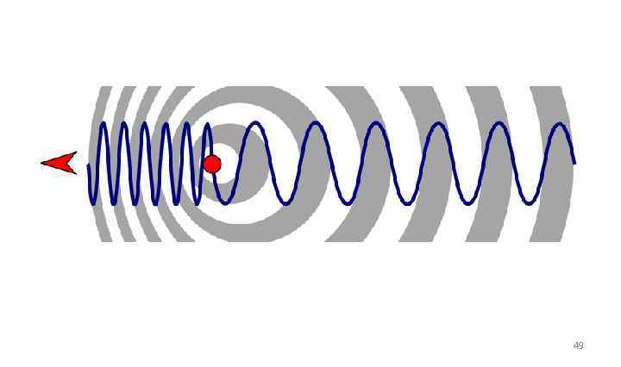
При реализации спутниковой сети SDH (в отличие от радиорелейной) сталкиваются с некоторыми характерными проблемами. Так, общей проблемой является проблема синхронизации. Синхронизация нарушается не только из-за увеличенного дрожания и дрейфа фазы на спутниковом тракте, но и из-за наличия эффекта Доплера, полное устранение которого возможно только в том случае, если имеется возможность выделения вызванных им изменений из общего дрейфа синхросигнала. Другая проблема связана с передачей заголовков SOH, если используются спец. модули

